Slide 1
软件测试实训
实验二 编写测试用例
MeterSphere 开源社区

Slide 2
目录
01
02
03
功能用例基本概念及流程
实验目的
实验内容
04
05
06
实验原理
实验步骤
思考与分析

Slide 3
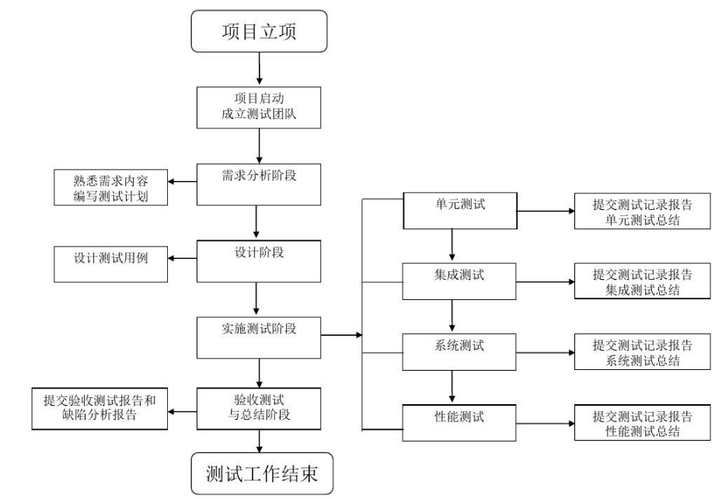
软件测试整体流程

Slide 4
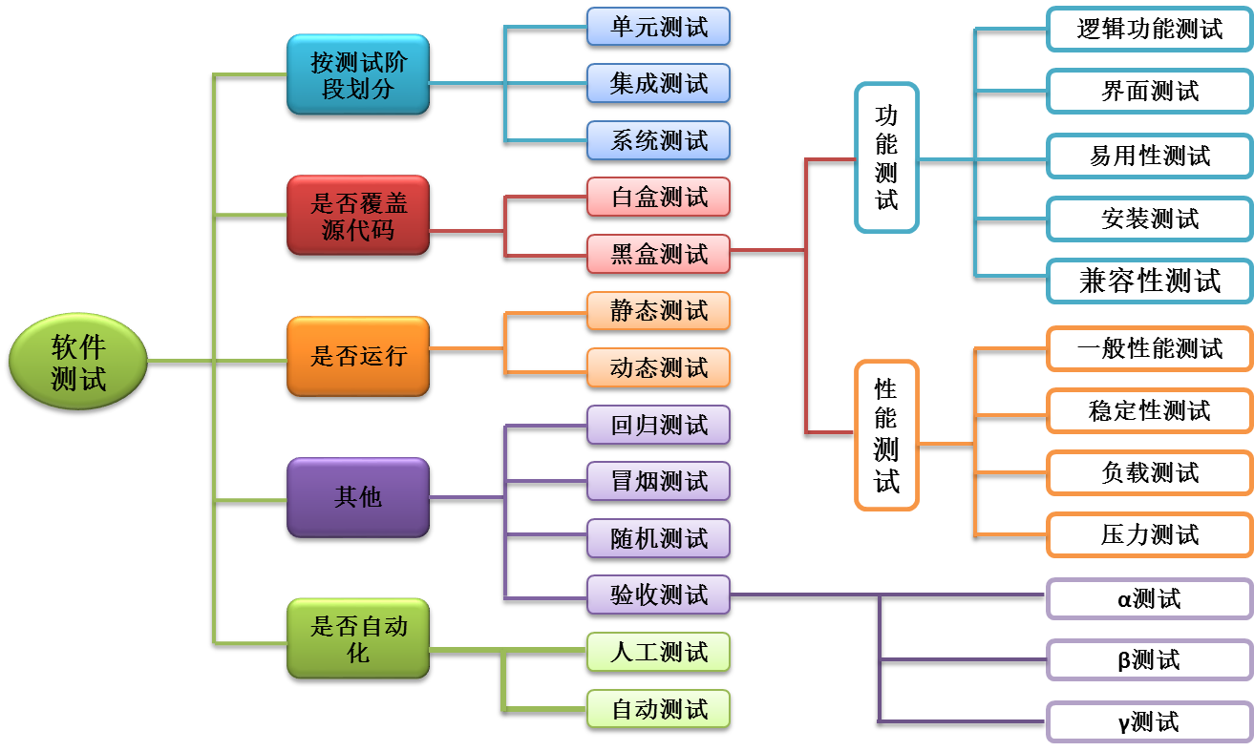
软件测试类型

Slide 5
功能用例测试概述
1、什么是功能用例测试
功能测试（Functional testing），也称为行为测试（behavioral testing），根据产品特性、操作描述和用户方案，测试一个产品的特性和可操作行为以确定它们满足设计需求。也就是说，功能测试主要是根据产品设计规格说明书来检验被测试的系统是否满足各方面功能的使用要求；如果没有说明书，可以根据用户行为、用例、用户故事（敏捷开发模式中的需求描述方式）来验证不同的应用场景下的结果，也可以基于对业务和用户需求的理解来进行测试。
功能测试可以发生在单元测试中，也可以在集成系统、系统测试中进行，软件功能测试最基本的，需要在各个层次保证功能执行的正确性。
对于刚毕业的学生，主要接触的是系统功能测试，可以通过操作应用程序的用户界面对软件进行测试，也可以通过调用软件应用对外暴露的接口进行测试，即基于UI的功能测试和基于接口的功能测试。
Notes:
概念：
简单来讲功能用例测试是一种软件测试方法，通过编写和执行功能用例来验证软件系统是否符合预期的功能需求。
功能用例测试是一种黑盒测试方法，即测试人员不需要了解系统的内部实现细节，只需关注系统的输入和输出。

Slide 6
功能用例测试概述
2、功能用例测试的目标和原则
目标
原则
完备性（Completeness）
功能测试用例应该覆盖系统的所有功能需求，以确保所有功能都经过验证。测试用例应该涵盖各种正常和异常情况，包括边界值测试和错误处理测试。
每个功能测试用例应该是相互独立的，不依赖于其他测试用例的执行结果。这样可以确保测试结果的准确性和可靠性。
独立性（Independence）
A
B
是发现软件中的功能缺陷，并确保软件能够按照预期的功能进行工作。
可重复性（Repeatability）
功能测试用例应该是可重复执行的，即在相同的环境下，多次执行同一个测试用例应该得到相同的结果。这样可以确保测试结果的一致性。
功能测试用例应该是可验证的，即测试人员可以根据测试用例的描述和预期结果来验证测试结果的正确性。测试用例应该清晰、具体、可测量和可验证。
可验证性（Verifiability）
C
D
简洁性（Conciseness）
功能测试用例应该简洁明了，不应该包含冗余或重复的步骤。测试用例应该尽量简单，以便测试人员能够快速理解和执行。
功能测试用例应该易于维护和更新。当系统发生变化时，测试用例应该能够快速适应变化，并保持其有效性。
可维护性（Maintainability）
E
F

Slide 7






功能用例测试概述
3、功能用例测试的流程和步骤
需求分析
首先，测试人员需要仔细分析软件的功能需求文档或用户故事，了解系统的功能要求和预期行为。在这个阶段，测试人员可以与开发人员、产品经理或业务分析师进行讨论，澄清需求并获取详细的功能描述。
用例设计
根据需求分析的结果，测试人员开始编写功能测试用例。在这个阶段，测试人员需要将功能需求转化为具体的测试用例，包括输入数据、预期输出和测试步骤。测试人员应该考虑各种情况，包括正常情况、边界值情况和异常情况。
用例执行
一旦功能测试用例编写完毕，测试人员就可以开始执行测试用例。在这个阶段，测试人员按照测试用例的步骤和预期结果，逐个执行测试用例。测试人员需要记录测试过程中的输入、输出和观察到的现象，以便后续分析和评估。
缺陷管理
在执行功能测试用例的过程中，测试人员可能会发现软件中的缺陷或错误。在这个阶段，测试人员需要记录缺陷的详细信息，包括缺陷的描述、重现步骤和环境信息。测试人员还需要与开发团队合作，确保缺陷得到及时修复和验证。
结果评估
测试人员需要根据测试用例的执行结果和预期结果进行比较和评估。如果测试用例的实际结果与预期结果一致，那么功能测试通过。如果测试用例的实际结果与预期结果不一致，那么功能测试未通过，并需要进一步分析和调查问题的原因。
重复测试
在软件开发过程中，功能需求可能会发生变化或更新。因此，测试人员需要定期执行功能用例测试，以确保软件的功能持续符合需求。在这个阶段，测试人员可以根据需求的变化更新测试用例，并重复执行测试流程。
Notes:
需求分析：首先，测试人员需要仔细分析软件的功能需求文档或用户故事，了解系统的功能要求和预期行为。在这个阶段，测试人员可以与开发人员、产品经理或业务分析师进行讨论，澄清需求并获取详细的功能描述。
用例设计：根据需求分析的结果，测试人员开始编写功能测试用例。在这个阶段，测试人员需要将功能需求转化为具体的测试用例，包括输入数据、预期输出和测试步骤。测试人员应该考虑各种情况，包括正常情况、边界值情况和异常情况。
用例执行：一旦功能测试用例编写完毕，测试人员就可以开始执行测试用例。在这个阶段，测试人员按照测试用例的步骤和预期结果，逐个执行测试用例。测试人员需要记录测试过程中的输入、输出和观察到的现象，以便后续分析和评估。
缺陷管理：在执行功能测试用例的过程中，测试人员可能会发现软件中的缺陷或错误。在这个阶段，测试人员需要记录缺陷的详细信息，包括缺陷的描述、重现步骤和环境信息。测试人员还需要与开发团队合作，确保缺陷得到及时修复和验证。
结果评估：测试人员需要根据测试用例的执行结果和预期结果进行比较和评估。如果测试用例的实际结果与预期结果一致，那么功能测试通过。如果测试用例的实际结果与预期结果不一致，那么功能测试未通过，并需要进一步分析和调查问题的原因。
重复测试：在软件开发过程中，功能需求可能会发生变化或更新。因此，测试人员需要定期执行功能用例测试，以确保软件的功能持续符合需求。在这个阶段，测试人员可以根据需求的变化更新测试用例，并重复执行测试流程。

Slide 8
功能测试用例组成

Slide 9
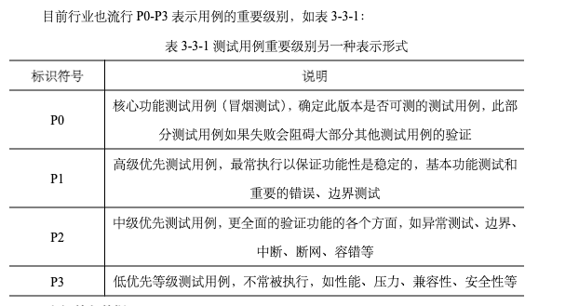
功能测试用例级别
一般分为高、中、低三个级别：
高：保证系统基本功能、重要特性、实际使用频类较高的用例；
中：重要性介于高和低之间的测试用例；
低：实际使用频类不高，对系统业务功能影响不大的模块或功能的测试用例。

Slide 10
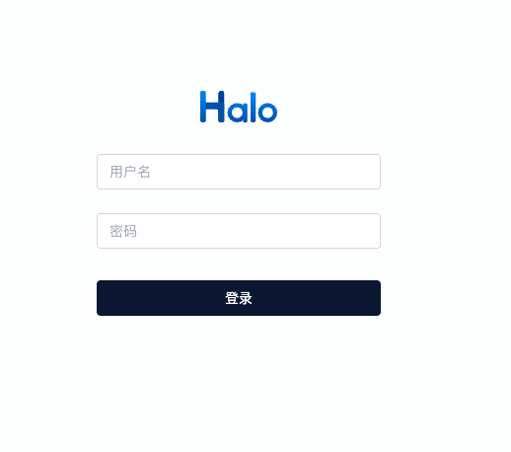
一个简单的测试用例
在测试系统登录功能时，只有输入正确的用户名和正确的密码，登录才能成功。
如果没有输入正确的用户名或密码，情况又会怎样？
下面列举出一些可能碰到的非正常登录情况。
● 如果输入正确的用户名，而密码输入错误，登录应该失败
● 如果输入正确的用户名，密码不输，登录应该失败
● 如果用户名输错，输入正确的密码，登录应该失败
● 如果用户名和密码都不输，直接单击登录按钮，也不能通过登录
● 用户名中含有特殊字符，如“@_$~”是否可以通过测试？
● 密码超过长度，是否有效？
● 密码输错3次，情况又是怎样的？系统自动锁住还是退出？
● ……
以上这些都是测试点，每一个测试点都可以看作一个测试用例

Slide 11
功能用例设计
1、测试用例设计的一般原则
测试用例要覆盖所要测试的功能
单个用例覆盖最小化原则
这是最基本的要求，需要测试人员对被测试产品功能的全面了解、明确测试范围(特别是要明确哪些是不需要测试的)、具备基本的测试技术等。
这是最重要的一条原则，也是在工程中最容易被忘记和忽略的，它或多或少的都影响到其它几条原则。
1
2

Slide 12
功能用例设计
举例说明
下面举个例子来介绍，假如要测试一个功能 A，它有三个子功能点 A1，A2 和 A3，可以有下面两种方法来设计测试用例：
方法1 ：用一个测试用例覆盖三个子功能 -Test_A1_A2_A3，
方法2 ：用三个单独的用例分别来覆盖三个子功能 - Test_A1，Test_A2，Test_A3
方法1适用于规模较小的工程，但凡是稍微有点儿规模和质量要求的项目，方法2则是更好的选择，因为它具有如下的优点：测试用例的覆盖边界定义更清晰，测试结果对产品问题的指向性更强，测试用例间的耦合度最低，彼此之间的干扰也就越低。举个例子：比如在测试登录功能中，用方法1设计的用例 “用错误的账号和密码登录”发现了一个Bug，那么在定位Bug的时候还要去分析到底是因为账号判断这个功能点导致的问题还是密码判断这个功能点导致的问题。但是方法2就不存在这个问题，比如“错误的账号登录”如果发现Bug，那么可以直接定位这个Bug是因为账号判断这个功能点导致的。

Slide 13
功能用例设计
2、功能用例设计的技巧和方法
边界值测试
01
错误处理测试
03
在设计功能测试用例时，特别关注输入和输出的边界值，以验证系统在边界情况下的行为。
测试人员应该设计测试用例来验证系统对错误输入和异常情况的处理能力，如错误提示、异常处理和恢复机制。
等价类划分
02
正常流程测试
04
将输入和输出的各种情况划分为等价类，然后选择代表性的测试用例进行测试，以减少冗余的测试用例数量。
测试人员应该设计测试用例来验证系统在正常流程下的功能是否符合预期要求，以确保系统的主要功能正常工作。

Slide 14
功能用例设计
3、等价类测试用例设计
等价类划分法基本思想：
在进行测试用例设计时，以具有相同的预期结果为等价划分原则，将系统的被测试域划分为不同的等价类集合，从中选出代表作为测试用例，以期达到尽可能完备同时又可避免冗余的测试。被测试域可能是输入域、输出域、输入或输出域的部分或任何其它值得测试的范围。等价类一般分为有效等价类和无效等价类：
02
无效等价类
有效等价类
01
指对于软件规格说明而言，没有意义的、不合理的输入数据集合。利用无效等价类，可以找出程序异常说明情况，检查程序的功能和性能的实现是否有不符合规格说明要求的地方。
对系统来说是有效的输入。利用有效等价类可以检验程序是否实现了规格说明预先规定的功能和性能。

Slide 15
功能用例设计
3.1、等价类划分的一般建议
1
2
3
4
5
如果某个输入条件规定值的范围，可以确定一个有效等价类和两个无效等价类，如：用户名在6~18位。
如果输入条件规定了一个输入值的集合，可以确定一个有效等价类和一个无效等价类。如：用户名必须由汉字组成。
如果输入条件是一个布尔表达式的条件，可以确定一个有效等价类和一个无效等价类，如：会员，打8折。
如果规定输入数据必修遵守某些规则，则可确定一个符合规则的有效等价类和若干从不同角度违法规则的无效等价类。如：姓名为汉字，无效分特殊字符、字母或数字等。
若需求规格说明中规定输入数据是一组值，并且程序要对每一个输入值分别处理，可确定若干有效等价类和一个无效等价类。如：不同会员折扣不同。

Slide 16
功能用例设计
3.2、等价类划分法设计测试用例步骤
应用等价类划分法设计测试用例的步骤如下：
（1）划分等价类。
（2）为每一个有效等价类和无效等价类规定一个唯一的编号，一般先编号有效等价类编号，再编号无效等价类。
（3）设计一个测试用例，使其尽可能多地覆盖尚未覆盖的有效等价类， 重复这一步直到所有有效等价类均被测试用例所覆盖。
（4）设计一个测试用例，使其只覆盖一个无效等价类，重复这一步，直到所有无效等价类均被覆盖。
等价类划分表格
条件 | 有效等价类 | 编号 | 无效等价类 | 编号

Slide 17
功能用例设计
3.3、举例一
根据下面的需求描述利用等价类划分法设计测试用例：
设某公司要打印2010～2022年的报表，其中报表日期为6位数字组成，其中，前4位为年份，后两位为月份。
步骤一：划分等价类并编号
等价类划分表
条件 | 有效等价类 | 编号 | 无效等价类 | 编号
报表日期的类型及长度 | 6位数字 | 1 | 有非数字字符 | 4
 |  |  | 少于6个数字字符 | 5
 |  |  | 多余6个数字字符 | 6
年份范围 | 2010-2022之间 | 2 | 小于2010 | 7
 |  |  | 大于2022 | 8
月份范围 | 1-12之间 | 3 | 小于1 | 9
 |  |  | 大于12 | 10

Slide 18
功能用例设计
3.3、举例一
步骤二：为有效等价类设计测试用例
步骤三：为每一个无效等价类至少设计一个测试用例，如图：
对表中编号1，2，3的3个有效等价类用一个测试用例覆盖，如图：
无效等价类测试用例
测试数据 | 期望结果 | 覆盖范围
001MAY | 输入无效 | 等价类4
20015 | 输入无效 | 等价类5
2001001 | 输入无效 | 等价类6
200001 | 输入无效 | 等价类1,7,3
202401 | 输入无效 | 等价类1,8,3
200100 | 输入无效 | 等价类1,2,9
200113 | 输入无效 | 等价类1,2,10
有效等价类测试用例
测试数据 | 期望结果 | 覆盖范围
201203 | 有效输入 | 等价类1，2，3

Slide 19
功能用例设计
4、边界值法测试用例设计
边界值法基本思路：
边界值属于等价类方法特定的输入域，包含在有效等价类或无效等价类中，根据等价类推断理论，边界值方法产生的测试效果与等价类方法相同，只是边界值方法选择测试数据时更有针对性，通常选择输入域的边界值。边界值法通常作为对等价类划分法的补充。因此，边界值法设计测试用例的步骤与等价类划分法的类似。

Slide 20
功能用例设计
4.1、边界值法取值的一般建议
1
2
3
如果输入条件定义了数值区间(a,b)，那么测试用例应包括a、b、稍微比a大、稍微比b大、稍微比a小和稍微比b小等几种情况。如：假设a,b是整数, 边界值应取a、b，以及a-1,b-1,a+1,b+1。再比如：假设a,b是实数,精确度为0.01，那么除了ab之外，其他点的取值应为a-0.01,b-0.01,a+0.01,b+0.01。
如果输入条件规定了值的个数, 则应选取最小个数、最大个数、大于和小于最小值、大于和小于最大值的数作为测试数据。
如果程序的输入域是有序集合，则应选取集合的第一个元素和最后一个元素作为测试数据。

Slide 21
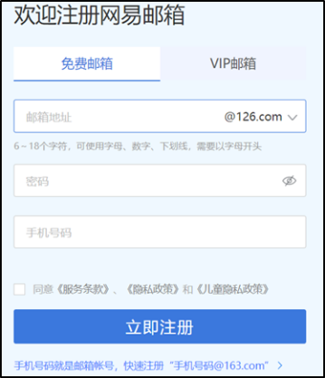
功能用例设计
4.2、举例二
任务描述：应用等价类划分法和边界值法为126邮箱注册设计测试用例，126邮箱注册界面下图：

Slide 22
功能用例设计
4.2、举例二
测试项 | 测试点 | 需求规格 | 有效等价类 | 测试数 | 编号 | 无效等价类 | 测试数 | 编号
用户名 | 长度需求 | 6-18位 | [6,18] | 6 | A01 | 空 |  | B01
 |  |  |  | 18 | A02 | [1,6) | 5 | B02
 |  |  |  | 10 | A03 | >18 | 19 | B03
 | 组成需求 | 字母、数字、下划线 | 字号 |  | A04 | 特殊符号 |  | B04
 |  |  | 字母+数字+下划线 |  | A05 | 汉字 |  | B05
 | 格式需求 | 以字号开头 | 以字母开头 |  | A06 | 数字开头 |  | B06
 |  |  |  |  |  | 以下划线开头 |  | B07
 |  | 以字母或数字结尾 | 以字母结尾 |  | A07 | 以下划线结尾 |  | B08
 |  |  | 以数字结尾 |  | A08
密码 | 非空要求 | 不能为空 | 非空 |  | A09 | 空 |  | B09
确认密码 | 一致性要求 | 与密码一致 | 一致 |  | A10 | 不一致 |  | B10

Slide 23
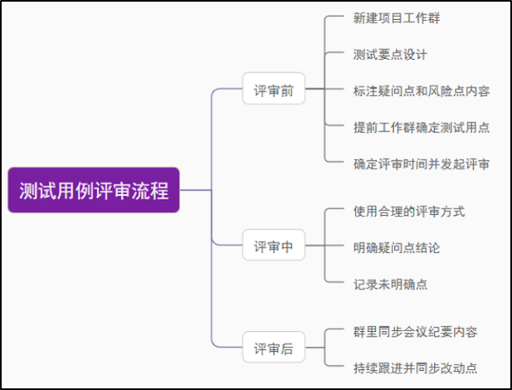
用例评审
一般来说，参加测试用例评审的人员包括对应项目的产品人员、设计人员、开发人员和测试人员。在测试评审过程中，可以明确测试用例疑问点和提高测试用例覆盖面，还能够在团队中暴露出项目中未明确的内容，推动各方人员对这些未确定内容的理解和风险处理方案达成一致，这也是测试左移的一种手段。
评审测试用例前，测试人员会将自己编写的测试用例以文档的形式提前发送给参会人员，参会的其他人员各自以文档批注的形式进行反馈或是由测试经理召开用例评审大会，以会议的形式进行评审。评审完成后，测试人员会依据其他测试人员的评审建议和意见进行修改。
测试用例评审流程

Slide 24
一、实验目的
掌握测试用例的编写规范。
掌握根据功能设计编写测试用例的方法。
掌握基于 MeterSphere 专业测试云平台完成测试用例的编写、评审。

Slide 25
二、实验内容
完成对 Halo 待测系统文章评论功能的测试用例设计。
使用 MeterSphere 专业测试云完成测试用编写与评审。

Slide 26
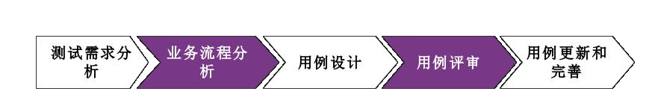
三、实验原理
测试用例是为某个特殊目标而编辑的一组测试输入、执行条件和预期输出结果，以便测试某个程序路径或核实软件是否满足特定需求，同时也是对测试进行具体量化的方法之一。
设计测试用例是为了更有效、更快的发现软件缺陷，根据测试用例进行测试可以节约测试时间，提升测试效率。

Slide 27
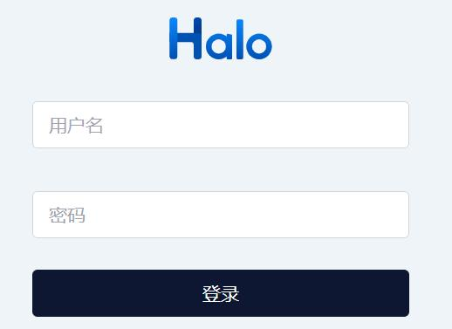
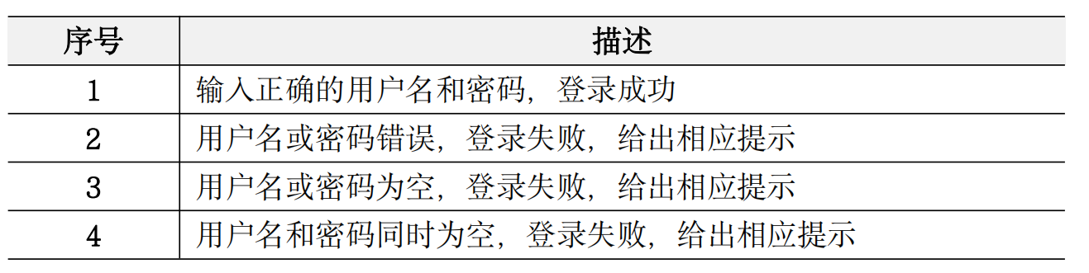
三、实验原理
以 Halo 系统登录功能为例，来学习测试用例的编写

Slide 28
四、实验步骤
新建测试用例，编写测试步骤，预期结果等信息。
新建测试评审，添加功能用例到测试评审。
进行用例评审。
备注：详细步骤请查看实验手册。

Slide 29
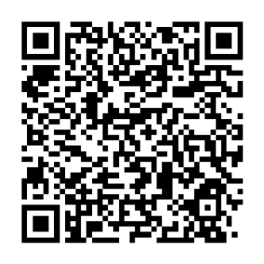
五、思考与分析
基于本实验内容，结合 Halo 系统发布文章流程，编写 3 条发布文章的功能测试用例。
登录
编写文章
发布文章
查看文章
电脑端地址：https://app0z3vmx6j8177.h5.xiaoeknow.com/evaluation_wechat/examination/introduce/ex_65449dc247300_Le9nC8k4

Slide 30
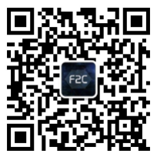
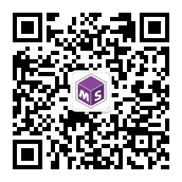
THANK YOU
www.fit2cloud.com
www.metersphere.io
400-052-0755
北京 · 上海 · 深圳 · 广州 · 南京 · 杭州 · 成都 武汉 · 苏州 · 西安 · 济南 · 郑州 · 长沙 · 厦门

